Slide 1
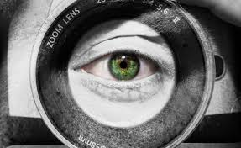
LA CÁMARA FOTOGRÀFICA Y EL OJO HUMANO

Slide 2
Tanto el ojo humano como las cámaras de fotos utilizan las propiedades físicas de la luz para modificar su comportamiento.

Slide 3
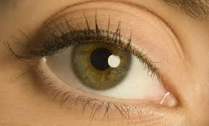
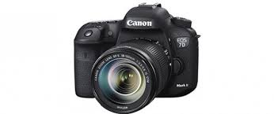
Registran y capturan la imagen

Slide 4
Iris
Iris: regula la cantidad de luz que incididirá en la retina. Con poca luz el iris se dilata y con mucha luz se contrae.
Diafragma: regula la cantidad de luz que llega a la película.

Slide 5
Los rayos de luz inciden en un solo punto: la retina donde las células fotorreceptoras se encargan de convertir la luz en señales eléctricas que se envían al cerebro a través del nervio óptico.
El objetivo captó y registró la luz con el uso del diafragma (cantidad de luz) y obturador (tiempo de exposición) . Luego los rayos de luz inciden en un solo punto: sensor CCD, ya que la imagen que será procesada y registrada en la memoria.

Slide 6
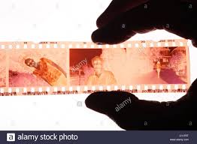
Los rayos de luz inciden en un solo punto: la RETINA donde las células fotorreceptoras se encargan de convertir la luz en señales eléctricas que se envían al cerebro a través del nervio óptico.
El objetivo captó y registró la luz con el uso del diafragma (cantidad de luz) y obturador (tiempo de exposición) . Luego los rayos de luz inciden en un solo punto: en la película.

Slide 7
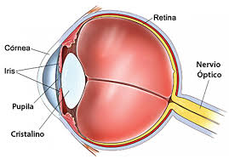
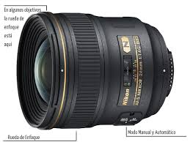
Cristalino: regula el enfoque del objeto/sujeto según distancia (visión próxima, intermedia, lejana)
Objetivo/lente: regula el enfoque del objeto/sujeto según distancia (visión próxima, intermedia, lejana)

Slide 8
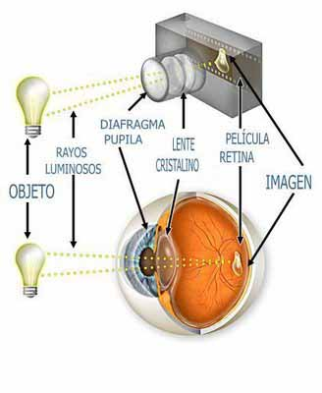

Slide 9
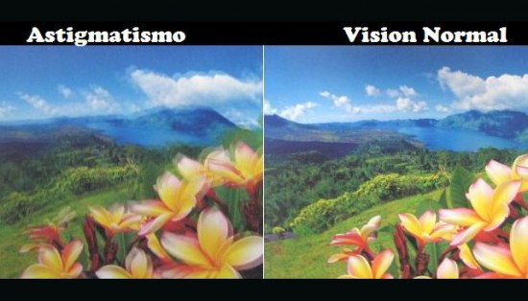
Enfoque y desenfoque

Slide 10
Espectro electromagnético
Ultravioleta
Ondas
de radio
Violeta Añil Cyan verde Amarillo Naranja Rojo
Infrarrojos
Rayos Gamma
Espectro visible al ojo humano

Slide 11
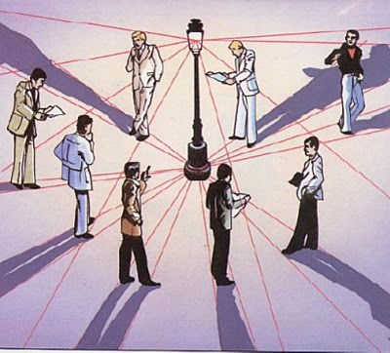
La luz se propaga en línea recta

Slide 12
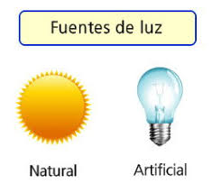
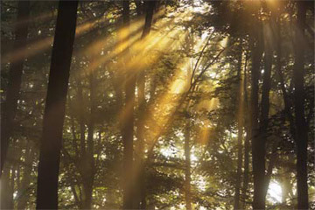
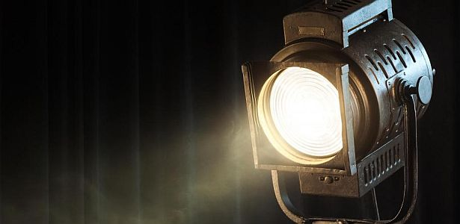
Luz Natural/ Luz Artificial

Slide 13
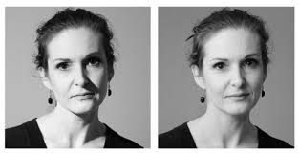
Propiedades de la luz en fotografía:
Calidad:
Luz dura: sombras pronunciadas
Luz blanda: sombras suaves

Slide 14
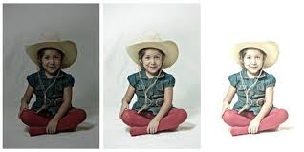
Cantidad de luz
Foto oscura: sub expuesta
Foto blanca: Sobre expuesta

Slide 15
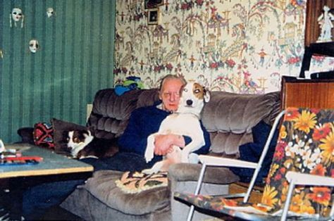
Dirección de la luz
Frontal (la luz viene detrás de la cámara)
minimiza volumen, y profundidad aporta en detalles

Slide 16
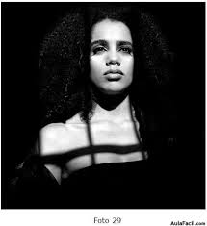
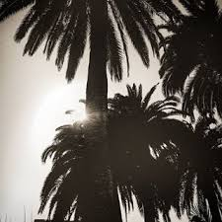
Dirección de la luz con contraste ( la luz apunta hacia la cámara)
Fondo sin luz y con luz
realza la forma

Slide 17
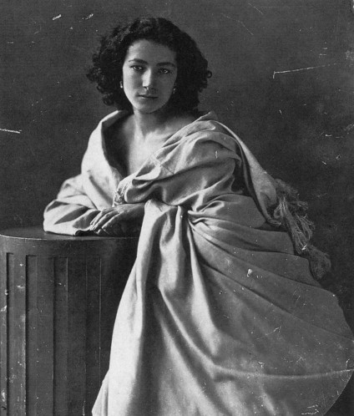
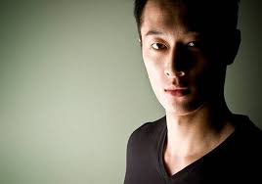
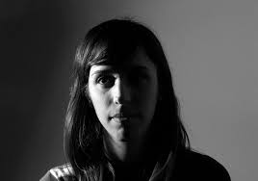
Dirección de la luz lateral ( la luz impacta lateralmente)
Realza el volumen y textura, aporta menos detalles . De acuerdo a su intensidad puede mostrar rostro tétrico o no.

Slide 18
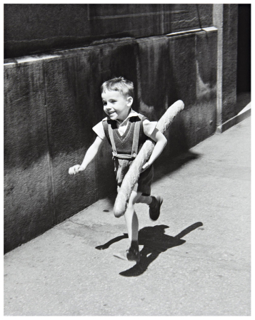
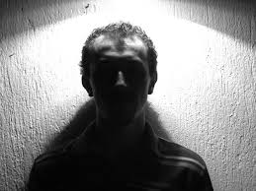
Dirección de la luz cenital ( la fuente de luz está arriba del sujeto/objeto)

Slide 19
Color: su percepción está ligada con la luz y el modo en que esta se refleja. Una flor es roja porque sus pétalos reflejan las radiaciones rojas y absorben las radiaciones amarillas naranjas, verdes, azules y violetas.
Su tallo es verde porque refleja las radiaciones amarillas y azules y absorbe las otras.

Slide 20
El color tiene sus interpretaciones: divinidad, santidad o miedo, angustia

Slide 21
La fotografía produce una imagen
Que es un signo icónico que reproduce algunos de los elementos perceptivos de la realidad y que permite significarlas.

Slide 22
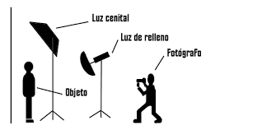
La iluminación profesional

